Slide 2
TRƯỜNG TIỂU HỌC LƯƠNG THẾ VINH
CHÀO MỪNG CÁC CON HỌC SINH
ĐÃ ĐẾN VỚI BUỔI HỌC NGÀY HÔM NAY.
Lớp: 2/8

Slide 3
Bài 28: TỪ CHÚ BỒ CÂU ĐẾN IN-TƠ-NÉT
Tiết 3

Slide 4
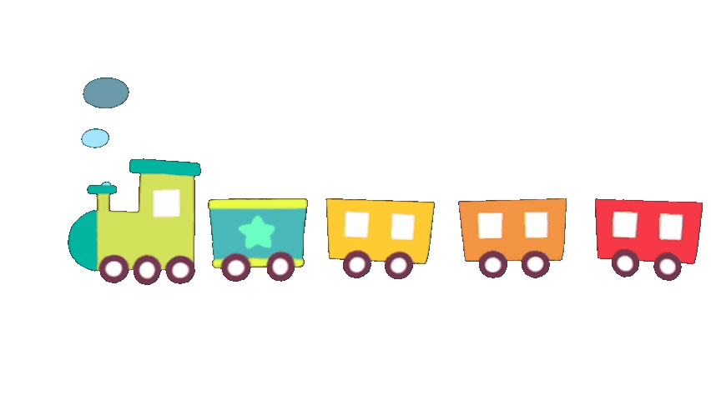
Khởi động

Slide 6
Thứ năm, ngày 06 tháng 04 năm 2022
Tiếng Việt
Bài 28: TỪ CHÚ BỒ CÂU ĐẾN IN-TƠ-NÉT

Slide 7
Thứ năm, ngày 06 tháng 04 năm 2022
Tiếng Việt
Nghe – viết: Từ chú bồ câu đến in-tơ-nét
Con người có nhiều cách để trao đổi với nhau. Từ xa xưa, người ta đã biết huấn luyện bồ câu đưa thư. Những bức thư được buộc vào chân bồ câu. Bồ câu nhớ đường rất tốt. Nó có thể bay qua một chặng đường dài hàng nghìn cây số để mang thư đến đúng nơi nhận.

Slide 8
Thứ năm, ngày 06 tháng 04 năm 2022
Tiếng Việt
Nghe – viết: Từ chú bồ câu đến in-tơ-nét
Con người có nhiều cách để trao đổi với nhau. Từ xa xưa, người ta đã biết huấn luyện bồ câu đưa thư. Những bức thư được buộc vào chân bồ câu. Bồ câu nhớ đường rất tốt. Nó có thể bay qua một chặng đường dài hàng nghìn cây số để mang thư đến đúng nơi nhận.

Slide 9
Luyện viết từ khó

Slide 10
Thứ năm, ngày 06 tháng 04 năm 2022
Tiếng Việt
Nghe – viết: Từ chú bồ câu đến in-tơ-nét
Con người có nhiều cách để trao đổi với nhau. Từ xa xưa, người ta đã biết huấn luyện bồ câu đưa thư. Những bức thư được buộc vào chân bồ câu. Bồ câu nhớ đường rất tốt. Nó có thể bay qua một chặng đường dài hàng nghìn cây số để mang thư đến đúng nơi nhận.

Slide 11
Thứ năm, ngày 06 tháng 04 năm 2022
Tiếng Việt
Nghe-viết:
Bài tập
Bài 1: Tìm từ ngữ có tiếng chứa eo hoặc oe.
M: eo : chèo thuyền
oe : chim chích choè

Slide 12
Bài tập
l
Bài 2: Chọn l hoặc n thay vào chỗ chấm.
Dòng sông mới điệu làm sao
…ắng lên mặc áo … ụa đào thướt tha
Trưa về trời rộng bao …a
Áo xanh sông mặc như … à mới may..
(Theo Nguyễn Trọng Tạo)

Slide 13
Bài 28: TRÒ CHƠI CỦA BỐ
Tiết 4

